Slide 1
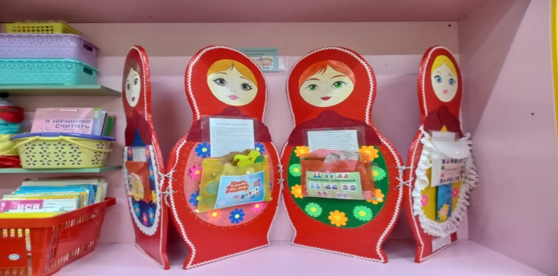
Муниципальное дошкольное образовательное учреждение "Детский сад общеразвивающего вида №1"
301240 Тульская обл., Щёкинский р-он, г. Щекино, ул. Пионерская, 50
(8-48751) 5-22-88 / 5-24-79
sh-dsad1@tularegion.org
«Веселая матрешка»
Пособие с дидактическими играми направленное на формирование элементарных математических представлений у дошкольников
Разработала: воспитатель 1 квалификационной категории Сорокина Светлана Александровна

Slide 2
Я работаю воспитателем уже много лет, в современном мире проблема воспитания и обучения детей дошкольного возраста строится в соответствии с ФГОС ДО, который должен способствовать повышению социального статуса дошкольного образования, обеспечению равенства возможностей для каждого ребёнка в получении качественного дошкольного образования, обеспечению государственных гарантий качества дошкольного образования на основе единства обязательных требований к условиям реализации, структуре и результатам освоения образовательных программ и сохранению единства образовательного пространства Российской Федерации относительно уровня дошкольного образования. В соответствии с ФГОС дошкольное образовательное учреждение является первой образовательной ступенью и детский сад выполняет важную функцию подготовки детей к школе. И от того, насколько качественно и своевременно будет подготовлен ребенок к школе, во многом зависит успешность его дальнейшего обучения. Целостное развитие ребёнка дошкольного возраста - это многогранный процесс. Особую значимость в нем приобретают личностный, умственный, речевой, эмоциональный и другие аспекты развития. В умственном развитии немаловажную роль играет математическое развитие, которое осуществляется в купе с речевым, личностным и эмоциональным.

Slide 3
Вовлечение детей дошкольного возраста в разные виды математической деятельности в процессе обучения направлено в основном на раскрытие связей и отношений, то есть на достижение не только непосредственного выполнения математических операций, но и широкий развивающий эффект. Главное состоит в том, чтобы выбрать и передать дошкольнику такое содержание, которое, отвечая закономерностям данного предмета, в то же время было бы простым, доступным и наиболее связанным с общими особенностями деятельности и развития ребёнка. Для играющих детей воспитательно-образовательное значение дидактической игры не выступает открыто, а реализуется через игровую задачу, игровые действия, правила.
Что бы сделать изучение математики более привлекательным и доступным я использую на занятиях, в индивидуальной и самостоятельной деятельности игры сделанные своими руками. Коробки, папки, содержащие эти игры занимали очень много места, некоторые выглядели не очень привлекательно, что привело меня к выводу организовать пространство «Познавательной игры». Посмотрев многие материалы, я решила изготовить большое пособие в виде матрешки, в которой можно будет расположить накопленный материал. «Мы уверены в том, - писала У. Флерина, что народная игрушка является, при тщательном ее изучении, неисчерпаемым источником мудрой и творческой педагогики». Народная игрушка будит мысль и фантазию ребенка. Вот представляю вам свой маленький «Педагогический секрет» пособие «Веселая матрешка».

Slide 5
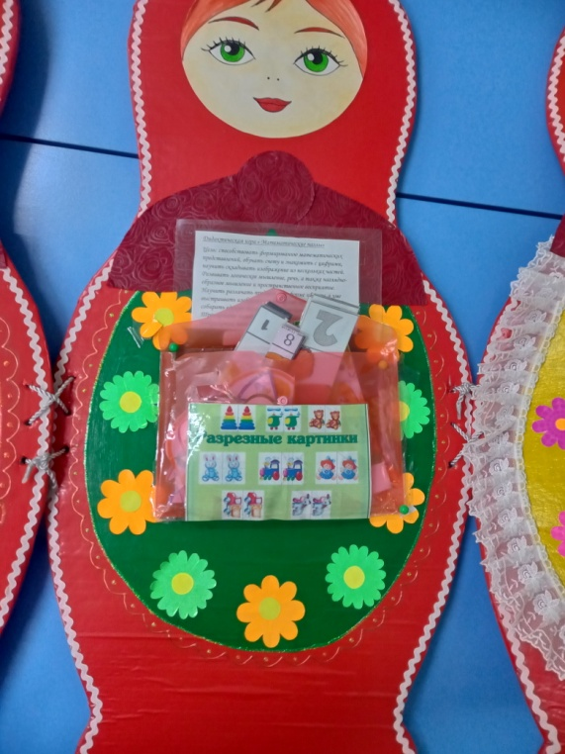
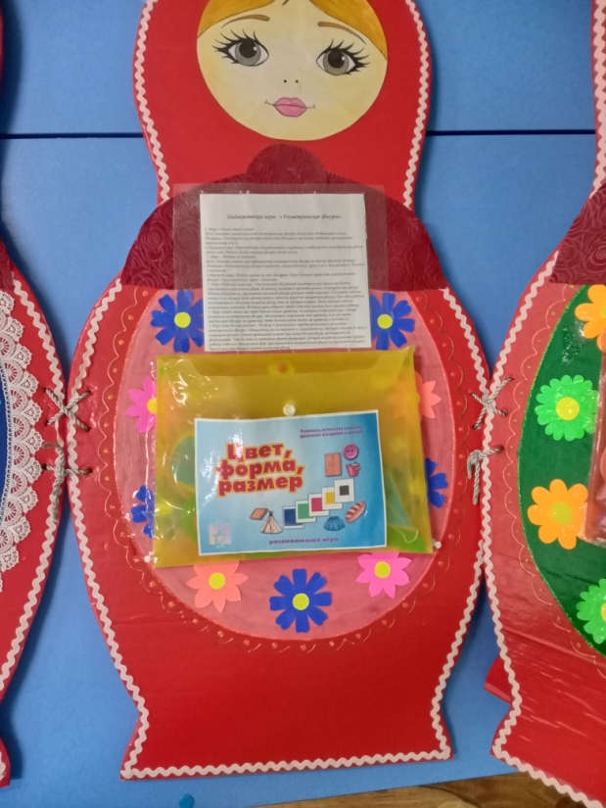
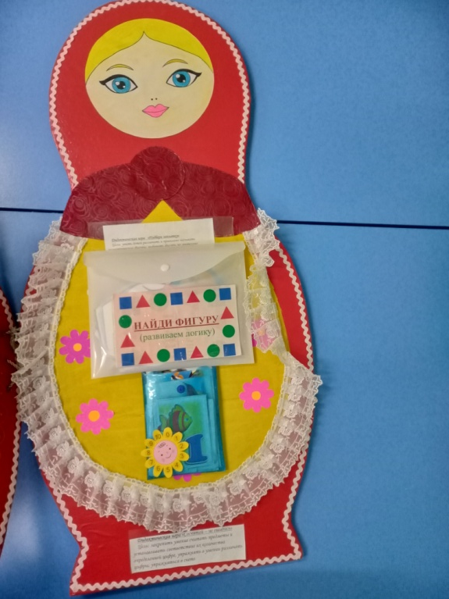
Данное пособие сделано из экологических материалов, состоит из четырех фигур, имеющих форму силуэта русской игрушки матрешки, соединенных между собой шнуровкой. У каждой «Матрешки» имеется лицо и фартучек, на котором в папках размещены дидактические игры. К каждой игре прилагается аннотация с целями.

Slide 6
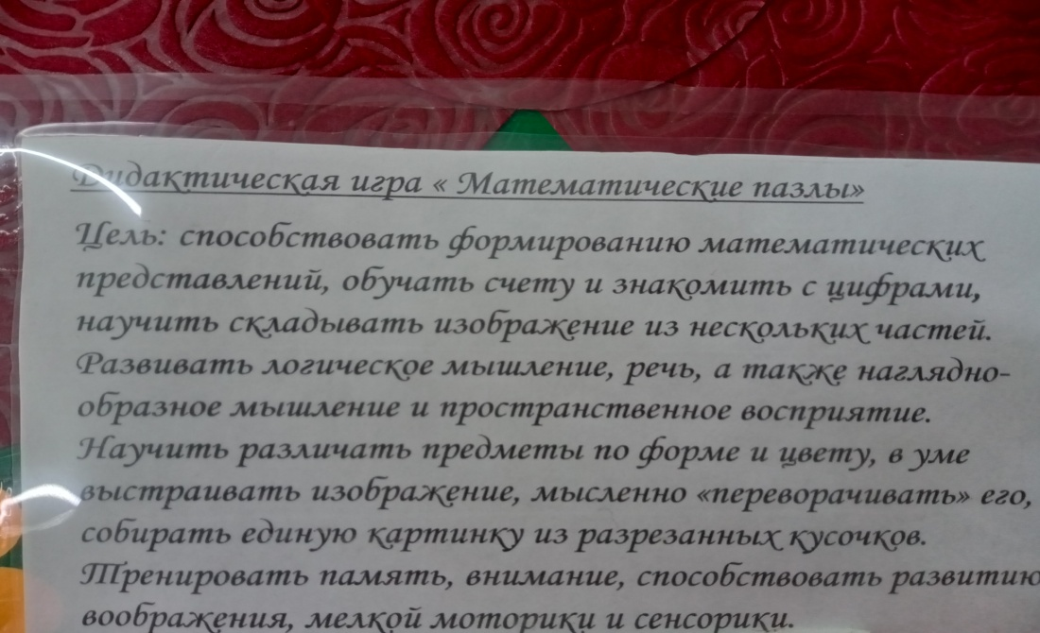
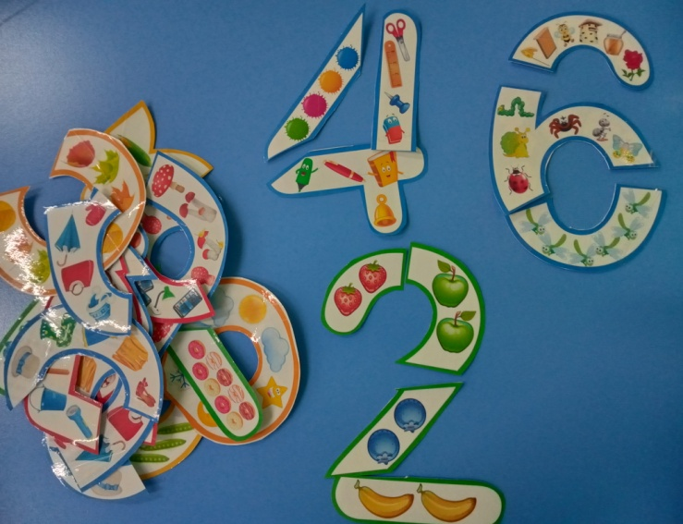
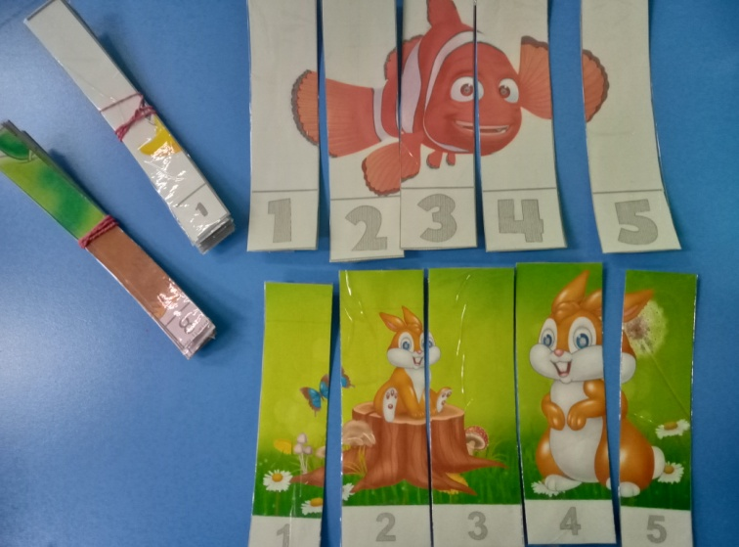

Slide 7
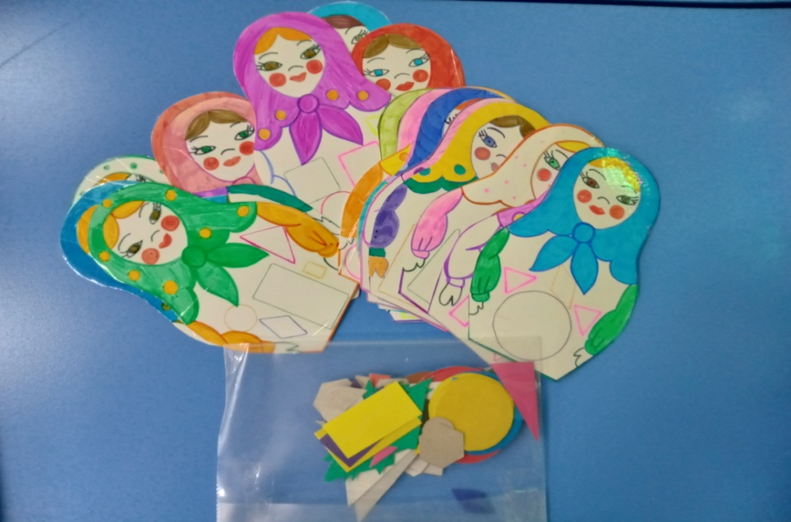
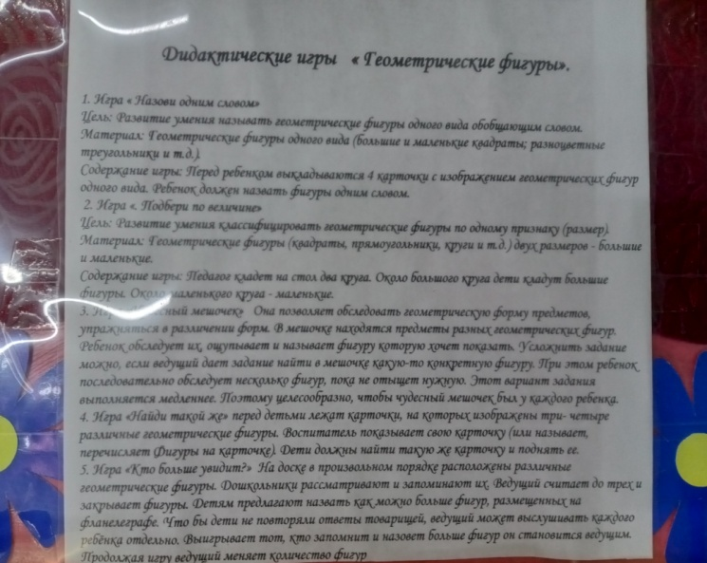
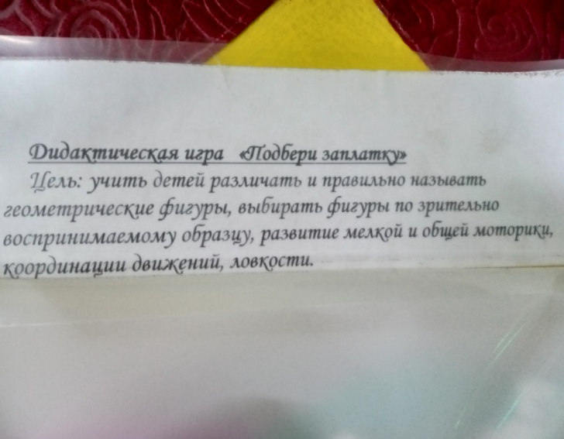

Slide 8
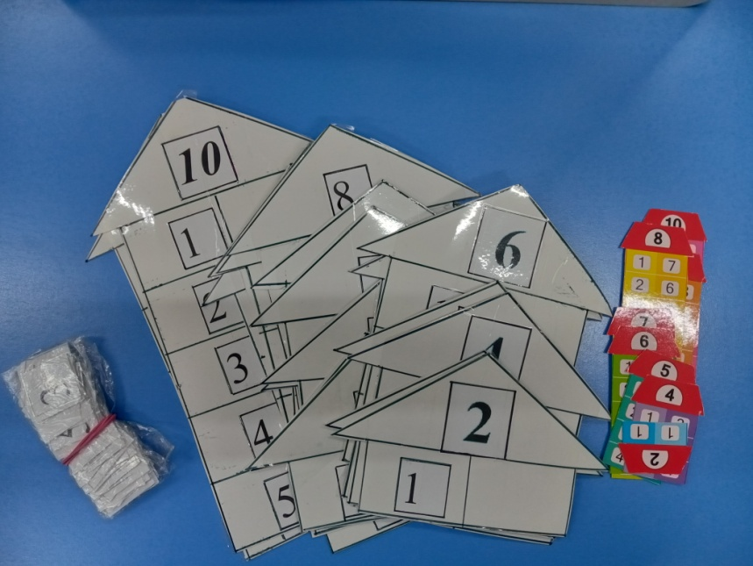
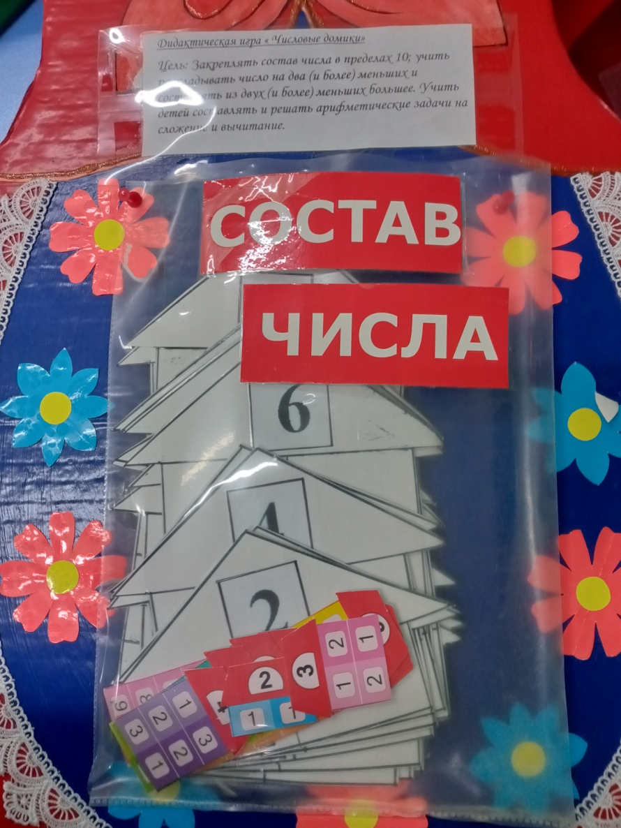

Slide 9
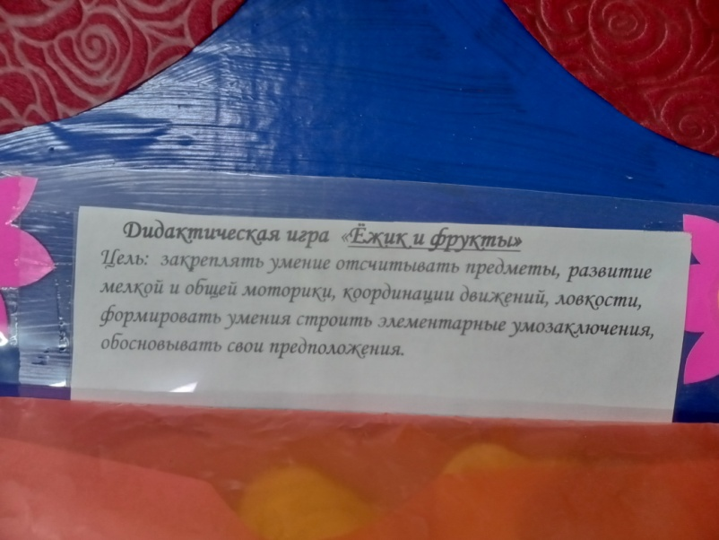
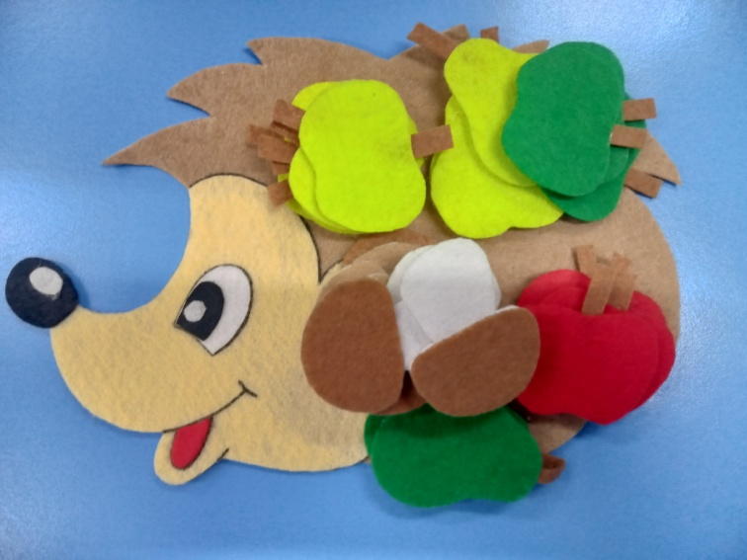
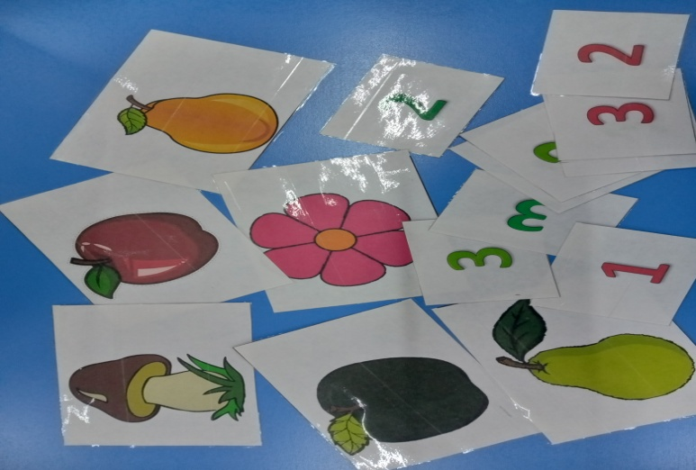

Slide 10
Данное пособие можно наполнять играми в соответствии с возрастом детей. Все функционально, легко можно снять и закрепить.
Спасибо за внимание!

